Slide 1
L’ATTIVITÀ DIDATTICA ATTRAVERSO LA DIGITAL HISTORY
Elisa Mattiussi
C.L.M. Studi Storici dal Medioevo all’Età Contemporanea
2018/2019

Slide 2
Strumenti di ricerca
Sono utili per la ricerca e lo studio.
RICERCA DELL’INFORMAZIONE: strutturata o libera.
Risorse ad accesso aperto o risorse a pagamento.

Slide 3
I "limiti " che gli strumenti di ricerca possono avere all’interno di una classe
Sono risorse digitali che offrono un apprendimento "passivo": un apprendimento che è certamente utile per l’approfondimento degli argomenti trattati, ma che in ogni caso non offre una creazione di contenuti.
In questo senso potremmo dire che sono “passivi”, non perché ricerca e studio siano azioni passive ma perché non permettono all’utente di creare qualcosa con il digitale: si tratta di un “assorbimento” di dati che può avvenire anche interagendo con il digitale, ma comunque semplicemente visionando l’informazione.
Si rifanno spesso a temi specifici, non comprendendo un periodo storico complessivamente in molti suoi aspetti (per fare questo è necessario consultare più siti e diversi). Ricorrere alla manualistica è utile?

Slide 4
I SERVIZI
Utili agli studenti perché essi stessi possono creare e costruire il loro studio (parte da loro).
Per questo potremmo dire che sono “attivi”, perché permettono all’utente di creare, costruire, produrre e agire all’interno del digitale (da una semplice richiesta di prestito online alla creazione di una linea del tempo digitale o all’organizzazione di una bibliografia).
Utilizzare le risorse web in modo attivo per studiare e imparare.

Slide 5
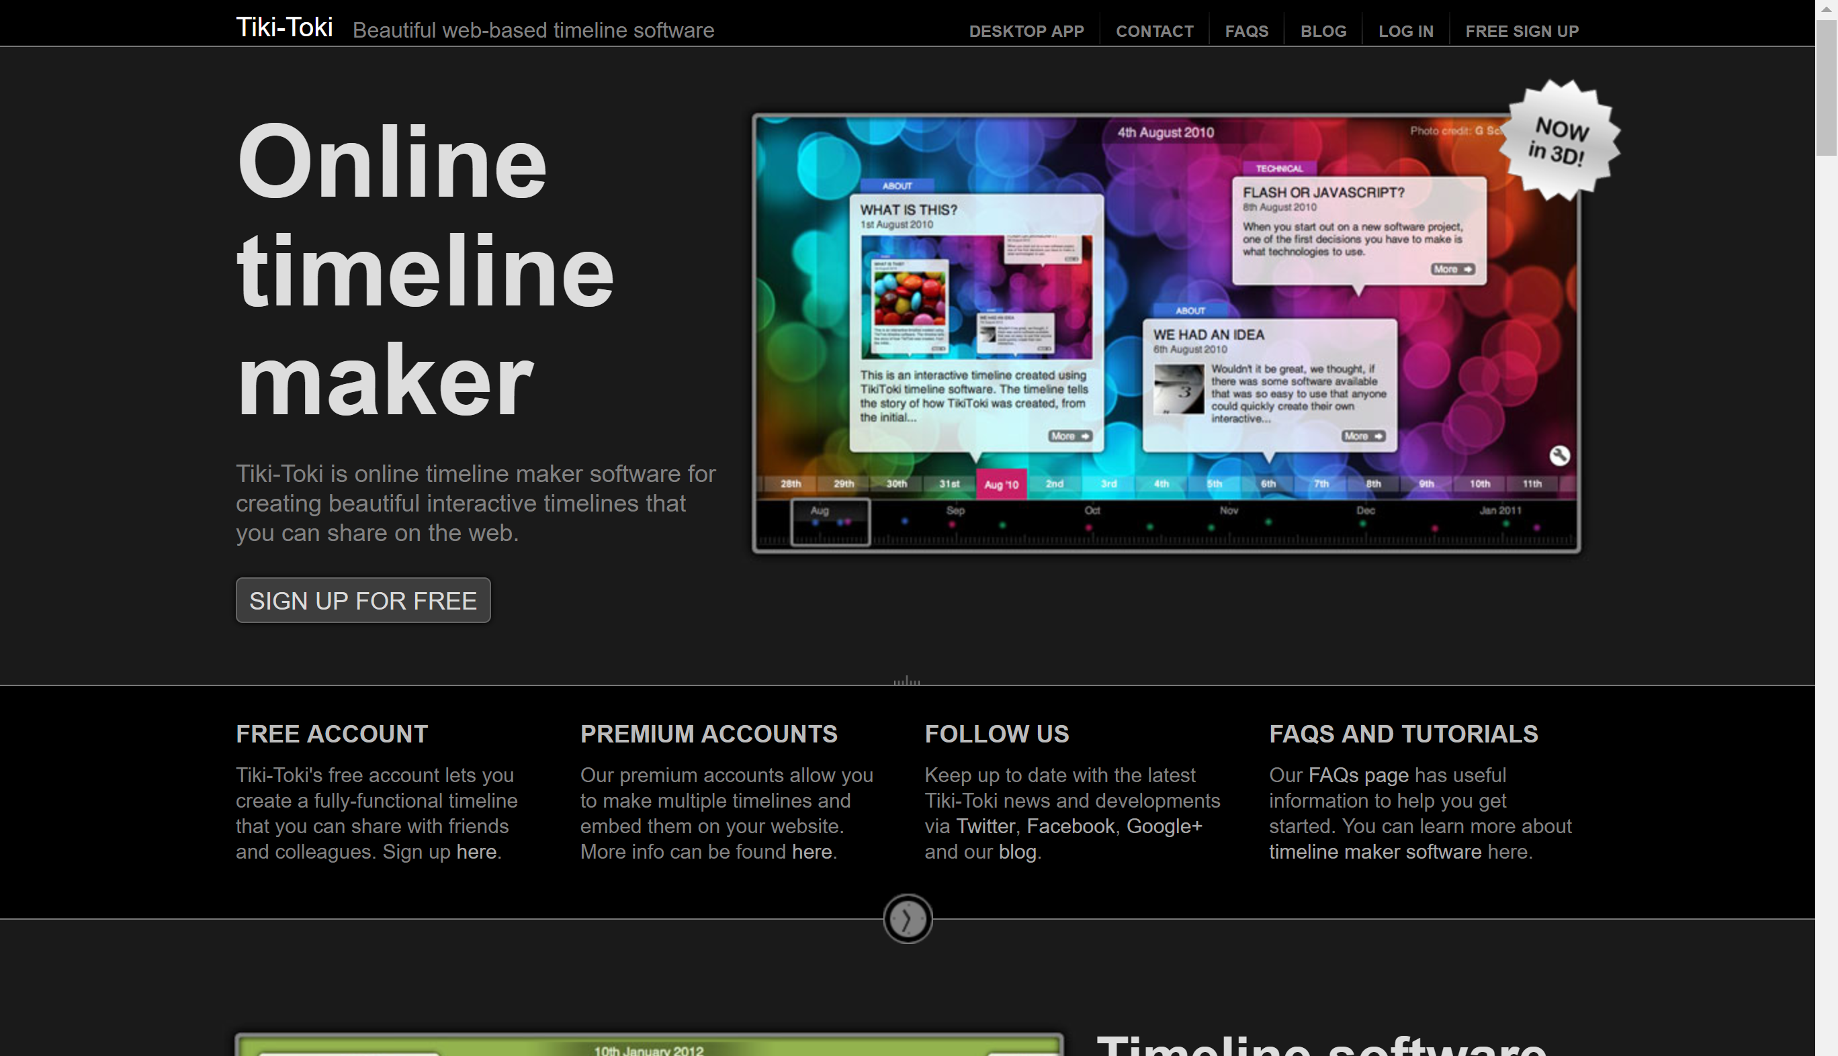
Tiki-Toki: la creazione di linee del tempo
https://www.tiki-toki.com/

Slide 6
LA RISPOSTA DI TIKI TOKI AI 6 CRITERI DI VALUTAZIONE DEI SITI WEB
1. Principio di «autorità/autorevolezza»:
La sezione che rimanda direttamente a chi sono gli autori di questo sito non è ben visibile a primo impatto: si può verificare questa informazione solo andando in fondo alla pagina web (in basso a destra).
La possibilità di contattare gli autori è molto facile (in alto a destra: Contact).
CHI. Quando attraverso gli ipertesti si arriva alla pagina ufficiale della società Webalon si identifica finalmente il nome del fondatore della società, Alexander Kearns, ma non c’è la possibilità di leggere il suo curriculum in maniera dettagliata. È però disponibile una sua breve presentazione a sinistra sotto «Factfile».
https://www.tiki-toki.com/

Slide 7
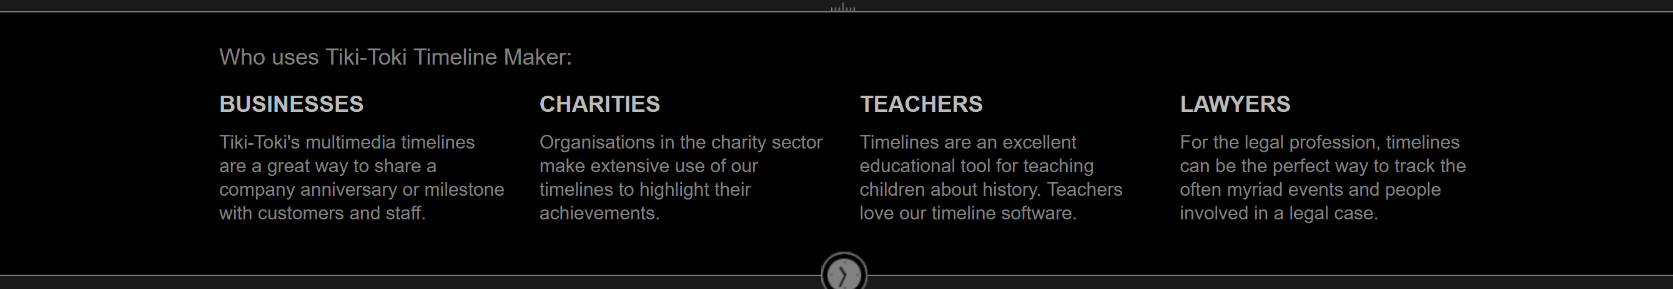
LA RISPOSTA DI TIKI TOKI AI 6 CRITERI DI VALUTAZIONE DEI SITI WEB
2.«Scopo e finalità» del sito:
Lo scopo del sito viene evidenziato nella sezione "Chi siamo" ed è molto chiaro: creare linee del tempo funzionali che possono anche essere condivise («Many users take advantage of our free account to create a fully-functional timeline that they can share online with their friends and colleagues. Others opt for our premium accounts (find out more here) which allow them to embed the timeline in their blog or website”).
Sempre nella presentazione è anche chiaramente spiegato come questo servizio possa essere sfruttato in modo ottimale da chiunque; è quindi aperto a un pubblico vasto e variegato.
https://www.tiki-toki.com/

Slide 8
LA RISPOSTA DI TIKI TOKI AI 6 CRITERI DI VALUTAZIONE DEI SITI WEB
3.«Copertura» del sito:
Tranne il rimando al sito ufficiale della società Webalon non ci sono ulteriori estensioni.
C’è la possibilità, nella creazione delle linee del tempo, di creare collegamenti ipertestuali, ma questo servizio è personalizzabile da ogni utente.
https://www.tiki-toki.com/

Slide 9
LA RISPOSTA DI TIKI TOKI AI 6 CRITERI DI VALUTAZIONE DEI SITI WEB
4.«Aggiornamento» del sito:
È possibile vedere nella sezione "Chi siamo" la data della creazione del sito (2011), ma non è possibile rintracciare gli aggiornamenti che vengono effettuati.
https://www.tiki-toki.com/

Slide 10
LA RISPOSTA DI TIKI TOKI AI 6 CRITERI DI VALUTAZIONE DEI SITI WEB
5. «Obbiettività» del sito:
Le informazioni presentate non presentano pregiudizi e non cercano di influenzare il pubblico che ne usufruisce.
Nel sito non viene presentata pubblicità che possa persuadere o portare alla vendita di qualcosa.
Negli account a pagamento la pubblicità è addirittura nulla.
https://www.tiki-toki.com/

Slide 11
LA RISPOSTA DI TIKI TOKI AI 6 CRITERI DI VALUTAZIONE DEI SITI WEB
6. «Accuratezza» del sito:
Affidabilità: limitata solo dal fatto che non si conosce specificatamente il curriculm dell’autore (Alexander Kearns) né si hanno informazioni dettagliate sulla società Webalone.
Tuttavia il materiale che l’utente ha a disposizione è molto curato e vario.
https://www.tiki-toki.com/

Slide 12
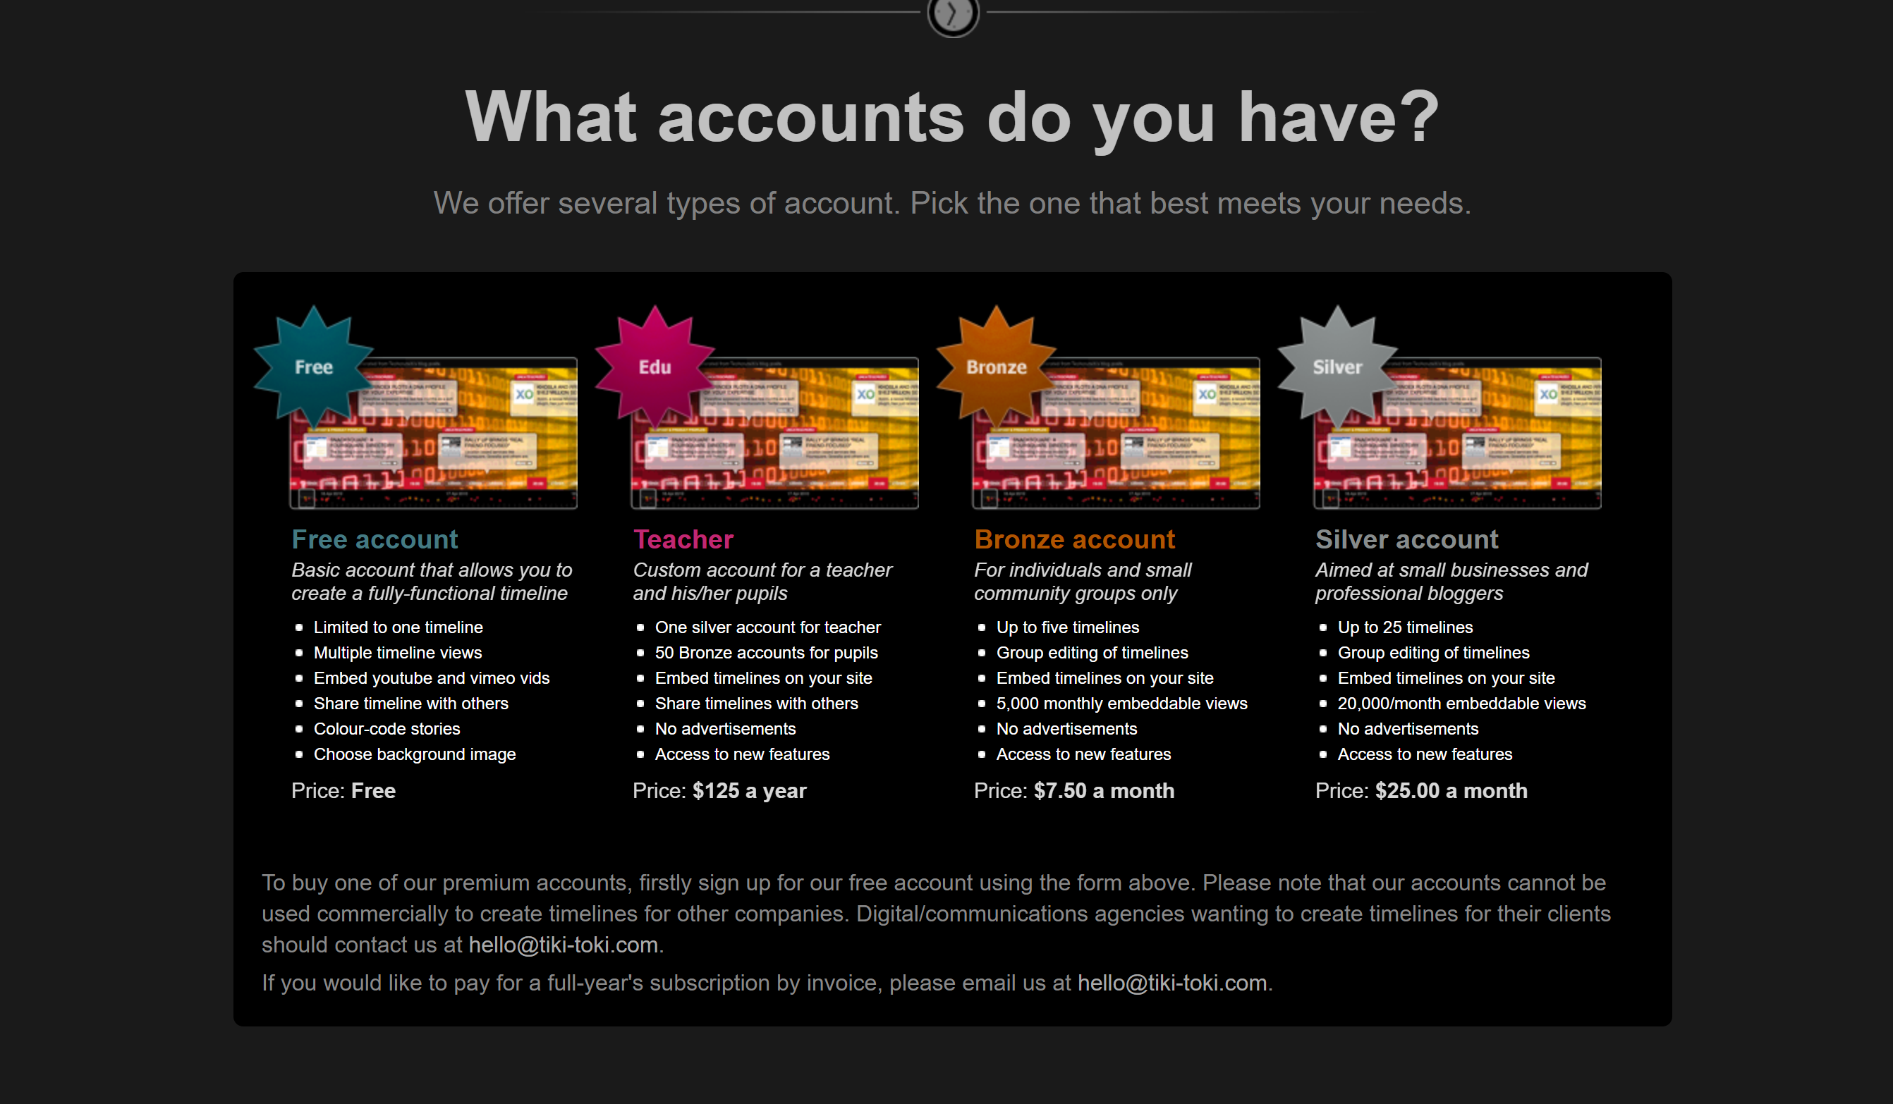
CHE COSA OFFRE TIKI TOKI
https://www.tiki-toki.com/

Slide 13
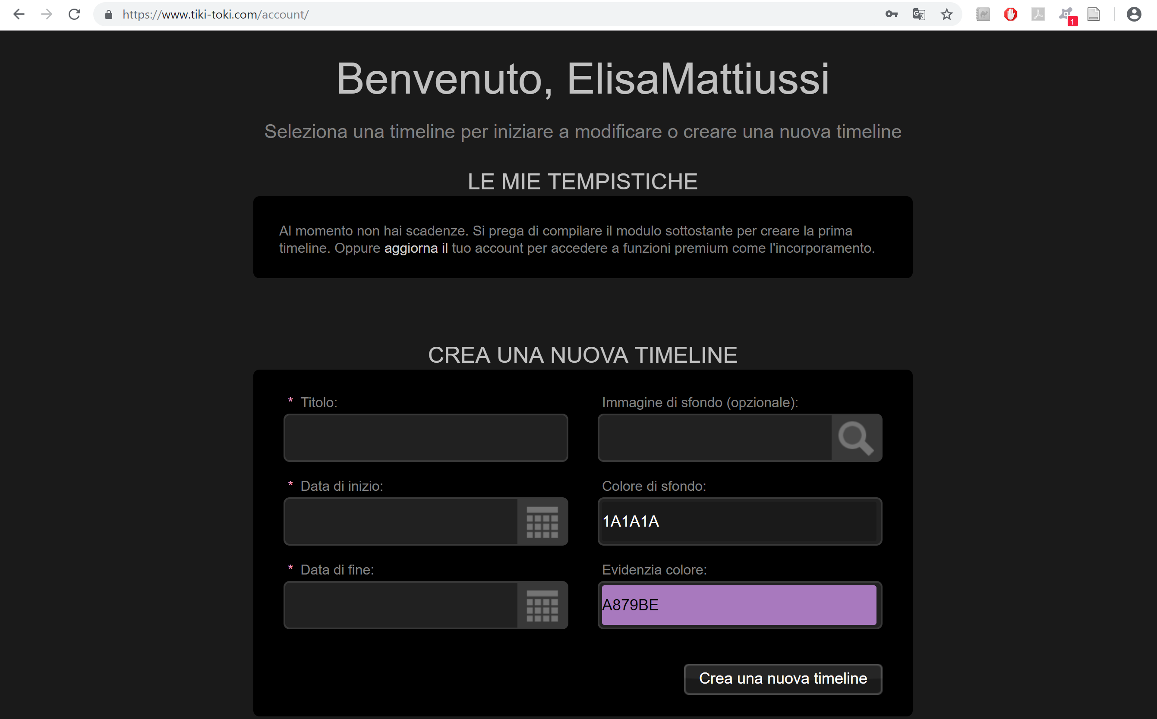
Come si presenta il sito al primo accesso
https://www.tiki-toki.com/

Slide 14
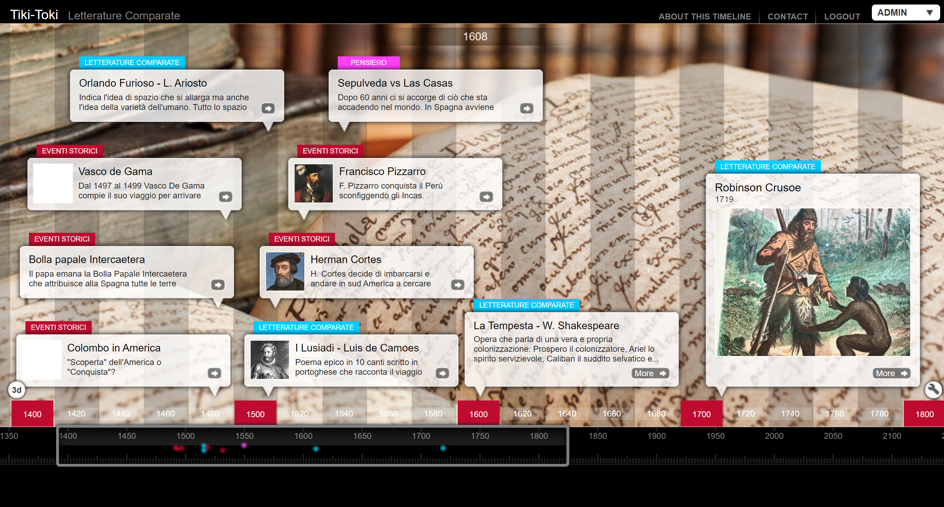
https://www.tiki-toki.com/

Slide 15
VANTAGGI DEL SITO TIKI-TOKI
Possibilità di utilizzare colori diversi;
Diverse visualizzazioni della linea del tempo (2D e 3D);
Multimedialità (possibilità di inserire nella propria linea del tempo immagini, video e audio);
Possibilità di avviare un lavoro comune in classe condividendo la linea del tempo.
https://www.tiki-toki.com/

Slide 16
SVANTAGGI DEL SITO TIKI-TOKI
Con la versione gratuita è possibile effettuare la creazione di solo una linea del tempo.
Se non si effettua l’accesso per lungo tempo la linea del tempo che abbiamo creato nel nostro account viene archiviata e la possiamo rivedere solo inviando una mail agli autori del sito.
Non si può effettuare una stampa delle linee del tempo che si creano (si può stampare solo l’elenco delle date che vengono inserite).
https://www.tiki-toki.com/

Slide 17
ALTRI SITI SIMILI A TIKI-TOKI
Sutori: https://www.sutori.com/ → Risponde ai criteri; molti sponsor; usato da molti insegnanti.
Liniaa: https://www.liniaa.com/about.jsf → Visualizzazione della linea del tempo molto povera (pochi colori, lineare, non permette molte variazioni come per esempio la visualizzazione 3D disponibile su TikiToki)
TimeLineJS: https://timeline.knightlab.com/ → Creato da una comunità di designer, sviluppatori, studenti e educatori. Richiede l’accesso attraverso un account Google.
StoryMap: https://storymap.knightlab.com/ → La comunità del precedente sito per le linee del tempo ha creato anche questo sito per la creazione di mappe. Richiede l’accesso attraverso un account Google.
PeoplePlotr: https://www.peopleplotr.com/ → I creatori di TikiToki hanno creato anche questo sito, utile per la creazione di alberi genealogici.

